Slide 2

Para memorizar:

Slide 3
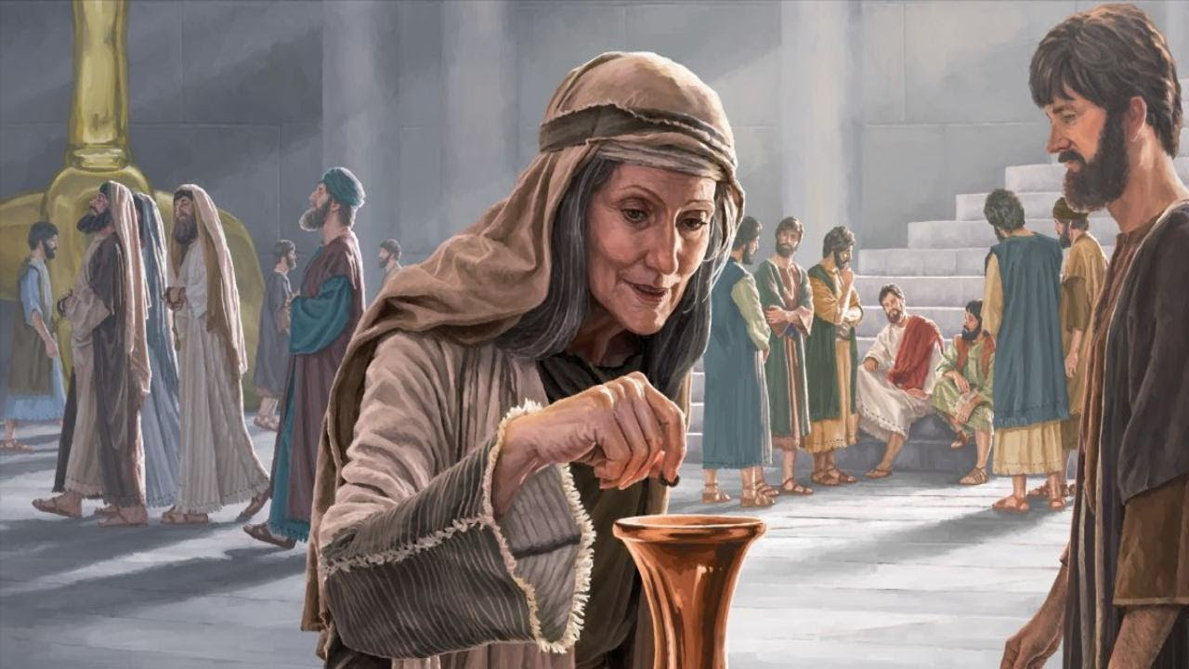
Enfoque del estudio
En el culto de adoración a Dios, las ofrendas revelan la calidad de nuestro compromiso y quiénes somos como adoradores. Como ejercicio de fe, las ofrendas expresan nuestra gratitud y fortalecen nuestro amor por el Señor y por su causa.
En las Escrituras, las ofrendas deben darse de acuerdo con la bendición recibida, y no simplemente sobre la base de un porcentaje aleatorio, desconectado de la prosperidad del dador (Deut. 16:17; Luc. 12:48). Además, en los tiempos del Antiguo Testamento, aunque eran voluntarias, las ofrendas también eran esenciales en las grandes fiestas de adoración, en las que al adorador no se le permitía presentarse ante el Señor con las manos vacías (Deut. 16:16).
En la lección de esta semana repasaremos lo que dice la Biblia acerca de las ofrendas como parte de nuestra administración de los asuntos de Dios en la Tierra. : 1) Motivación para dar; 2) Cuanto tengo que dar de Ofrenda. 3) Relación entre la adoración y nuestras ofrendas. 4) Dios toma nota de nuestras ofrendas. Y 5) La ofrenda para proyectos especiales.

Slide 4
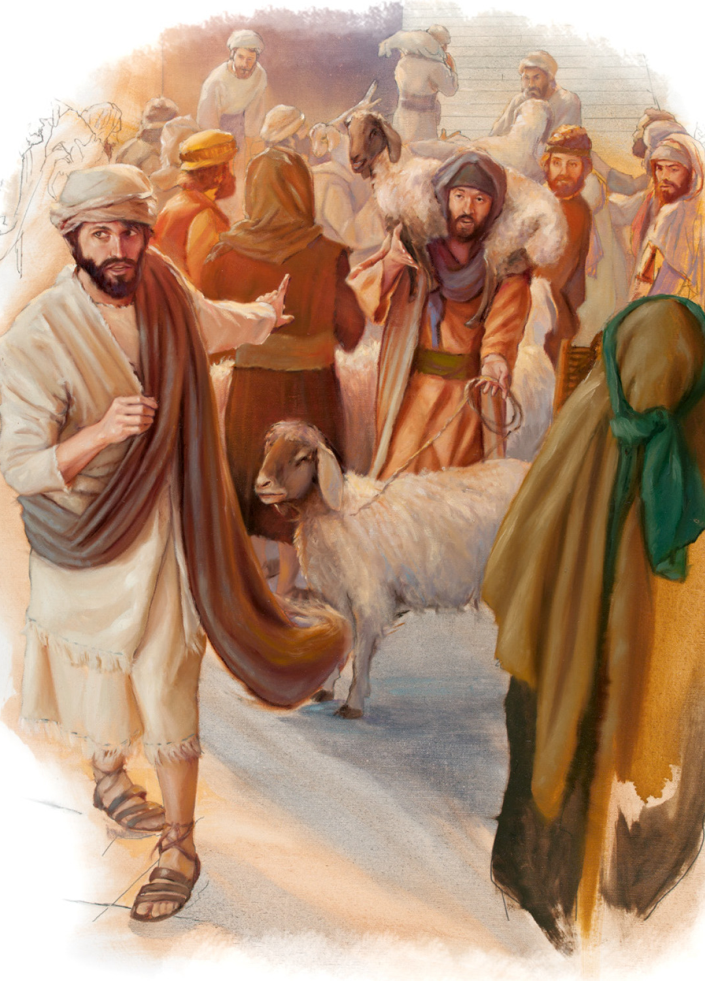
LAS OFRENDAS PARA JESÚS (Introducción)
¿A
lguna vez te has preguntado por qué se recogen tantas ofrendas en la iglesia y para que sirve? Una explicación sencilla es que Dios utiliza todas las ofrendas para llevar a cabo su ministerio mediante la iglesia.
Los adventistas del séptimo día entienden que la mayordomía bíblica designa los diezmos como fondos sagrados que se utilizarán para apoyar el ministerio evangélico, y son distintos de otras ofrendas de la iglesia. En contraste con los diezmos, las ofrendas se usan en todos los niveles del ministerio eclesiástico. Su uso primordial es para el funcionamiento y el mantenimiento de la iglesia local. A diferencia de los diezmos, las ofrendas son una donación discrecional por parte del dador, es decir, podemos elegir que aspecto de la obra de Dios apoyar, según nos sintamos impresionados a dar.
"Dios no recibe las ofrendas de nadie porque las necesite y no pueda tener gloria y riquezas sin ellas, sino porque es para beneficio de sus siervos entregar a Dios las cosas que son del Señor. El recibirá las ofrendas de buena voluntad del corazón contrito, y recompensará al dador con las mas ricas bendiciones. Las recibe como el sacrificio de agradecida obediencia. Requiere y acepta nuestro oro y plata como una evidencia de que todo lo que tenemos y somos pertenece a el. El requiere y aeepta el buen aprovechamiento de nuestro tiempo y nuestros talentos como el fruto de su amor que existe en nuestro corazón. Obedecer es mejor que el sacrificio. Sin amor puro la mas cara ofrenda es demasiado pobre para que Dios la acepte” (Testimonios para la iglesia, t. 2, p. 576).

Slide 5
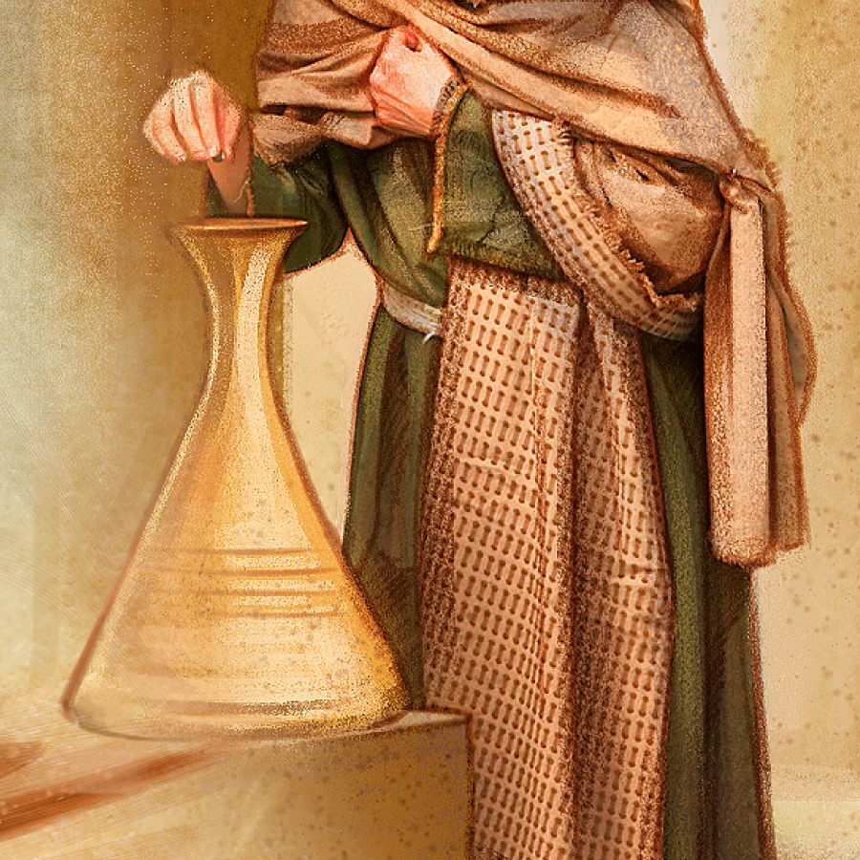
MOTIVACIÓN PARA DAR
“Cada uno dé como propuso en su corazón: no con tristeza, ni por necesidad, porque Dios ama al dador alegre.” (2 Corintios 9: 7)
Lee Mateo 6:31 al 34 y Deuteronomio 28:1 al 14. ¿Qué promete Dios hacer por nosotros si le somos obedientes? ¿Es egoísmo de nuestra parte reclamar las promesas de Dios?
R: Nos promete que vendrán sobre nosotros y nos alcanzaran las bendiciones para que nada nos falte. Cuando reclamamos las promesa de Dios no es egoísmos, sino pedir que se cumpla la parte del Pacto con Dios, si nosotros ya cumplimos.
Jesús dedicó más tiempo a hablar de dinero y de riquezas que de cualquier otro tema. Un versículo de cada seis en Mateo, Marcos y Lucas trata sobre el dinero. Lo bueno del evangelio es que Dios puede librarnos del mal uso y del amor al dinero. Si obedecemos el mandato de dar sin un corazón dispuesto, la ofrenda no es aceptable (2 Cor. 9:6, 7). Además, si el dador tiene un corazón dispuesto, pero su disposición no es por amor (1 Cor. 13:1-3) y con gozo (2 Cor. 9:7), no se beneficiará en nada (1 Cor. 13:3).
“La liberalidad, tanto en lo espiritual como en las cosas temporales, se enseña en la lección de la semilla sembrada. E l Señor dice: "Dichosos vosotros los que sembráis sobre todas aguas". Isaías 32:20. "Esto empero digo: El que siembra escasamente también segara escasamente; y el que siembra en bendiciones, cn bendiciones también segara". 2 Corintios 9:6. El sembrar sobre todas las aguas significa impartir continuamente los dones de Dios. Significa dar dondequiera que la causa de Dios o las necesidades de la humanidad demanden nuestra ayuda. Esto no ocasionara la pobreza. "El que siembra en bendiciones, en bendiciones también segara". El sembrador multiplica su semilla esparciéndola. Tal ocurre con aquellos que son fieles en la distribución de los dones de Dios. Impartiendo sus bendiciones, estas aumentan. Dios les ha prometido una cantidad suficiente a fin de que puedan continuar dando. "Dad, y se os dara; medida buena, apretada, remecida, y rebosando darán en vuestro seno". Lucas 6:38.” {Palabras de vida del gran Maestro, pp. 63, 64).
Reflexionando: ¿Cómo es tu ofrenda obligada o por amor? Esto que te enseña hoy.

Slide 6
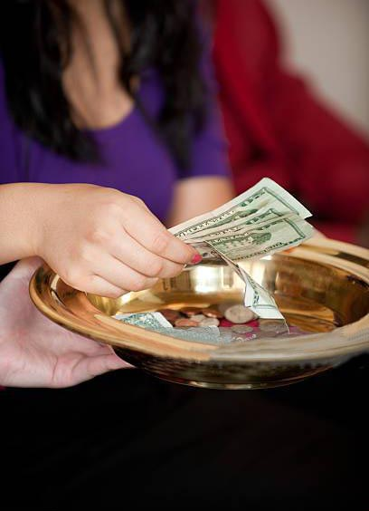
¿QUÉ PORCIÓN PARA LAS OFRENDAS?
“cada uno con la ofrenda de su mano, conforme a la bendición que Jehová tu Dios te hubiere dado.” (Deuteronomio 16: 17).
Lee Deuteronomio 16:17. Más que un porcentaje, ¿qué criterio da Dios como base para la cantidad de nuestras ofrendas?
R: El tamaño de mi ofrenda, debe ser al tamaño de la bendición que Dios me da. Pero lo principal deberá ser por la bendición de que Cristo murió por mi. ¿Podemos pagar eso con dinero? ¡NO!
Muchas veces pensamos que nuestra ofrenda que damos a Dios es la correcta, sin embargo el estudio de este día, debiera de cambiar la idea de como y porque estamos dando la ofrenda, ¿Cómo Puedes pagar a Dios por todas las bendiciones recibidas. Sencillamente tu y yo nunca podremos pagar a Dios por sus bendiciones. Es por eso que lo mejor que podemos hacer traer una ofrenda al Señor, que dicho sea de paso es un deber cristiano, con implicaciones espirituales y morales.
“No es posible que esperes todas las bendiciones de Dios y no retribuyas con nada. Por medio de Cristo poseemos todas las cosas. Sin Cristo no tendríamos mas que pobreza, miseria y desesperanza. ¿Responderemos a este amor que Dios ha derramado sobre nosotros? El ser hijos de Dios es poseer todas las cosas. ¿Que mas puedes desear? Si el cristiano no esta contento con una herencia tal, nada puede darle contentamiento. Estamos obligados al Señor por todo lo que poseemos. Por lo tanto, devolvamos al Dador todo lo que reclama como suyo. No cometamos un robo contra Dios...” (En los lugares celestiales, p. 307).
Reflexionando: ¿Qué dicen tus ofrendas, y tu actitud al darlas, acerca de tu relación con Dios?

Slide 7
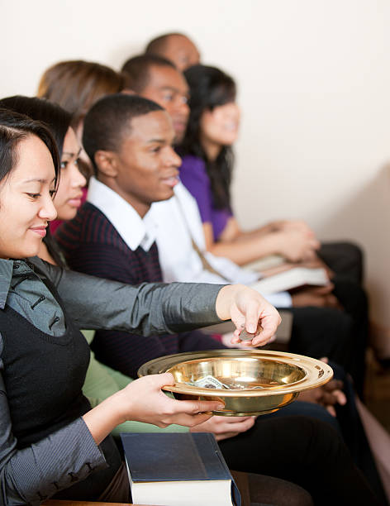
LAS OFRENDAS Y LA ADORACIÓN
“Dad a Jehová la honra debida a su nombre; Traed ofrenda, y venid delante de él; Postraos delante de Jehová en la hermosura de la santidad.” (1 Crónicas 16: 29).
Lee 1 Crónicas 16:29; Salmo 96:8 y 9; y 116:16 al 18. ¿Cómo aplicamos los principios expresados aquí a nuestra propia experiencia de adoración?
R: Las ofrendas forman parte de la adoración, y es un privilegio, una oportunidad y una responsabilidad llevar nuestras ofrendas al templo, con un corazón agradecido por las bendiciones recibidas.
Cuando vamos al templo a adorar a Dios, hay cuatro cosas que deben formar parte de nuestra adoración, estudio/predicación, oración, música y diezmos y ofrendas. La verdadera oración no solo es expresa con palabras, canticos y oraciones nuestro agradecimiento y gratitud a Dios, también expresar ese agradecimiento y gratitud a Dios llevando nuestras ofrendas a la cas del Señor. La devolución de los diezmos y las ofrendas es parte de nuestra experiencia de adoración.
“Dios nos imparte sus dones para que podamos también dar, y hacer así que el mundo conozca su carácter. En el sistema judio, las ofrendas formaban una parte esencial del culto de Dios. Se ensenaba a los israelitas a destinar una decima parte de todas sus entradas al servicio del santuario. Además de esto habían de traer ofrendas por el pecado, ofrendas voluntarias, y ofrendas de gratitud. Estos eran los medios para sostener el ministerio del evangelio en aquel tiempo. Dios no espera menos de nosotros de lo que esperaba de su pueblo antiguamente” (Palabras de vida del gran Maestro, p. 241).
Reflexionando: ¿Cuál ha sido tu experiencia con el rol de devolver el diezmo y las ofrendas como parte de la adoración? ¿De qué forma esta práctica impacta tu relación con Dios?

Slide 8
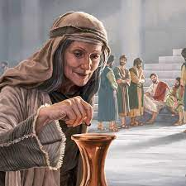
DIOS TOMA NOTA DE NUESTRAS OFRENDAS
“Entonces llamando a sus discípulos, les dijo: De cierto os digo que esta viuda pobre echó más que todos los que han echado en el arca; porque todos han echado de lo que les sobra; pero ésta, de su pobreza echó todo lo que tenía, todo su sustento.” (Marcos 12: 43-44)
Lee Marcos 12:41 al 44. Seamos ricos o no, ¿qué mensaje podemos obtener de esta historia? ¿Qué principio nos enseña y cómo podemos aplicarlo a nuestra experiencia de adoración?
R: Dios esta al pendiente de nuestras ofrendas, pero no por lo que das, sino como lo das. El principio que nos enseña esta historia de la viuda y las blancas, es que primero esta Dios, su servicio y su obra.
La viuda dejo caer dos dimunutas monedas de cobre, por calor de una fracción de centavo, en la caja de ofrendas del Templo. Este era el único dinero que tenía: Jesús reunió a sus discípulos para enseñarles una lección a partir del accionar de la mujer. ¿Cuestionó la sabiduría de sus acciones? ¿Dijo que ella debería ser mas sensata antes de entregar los únicos recursos que le quedaban? No, la elogio sin reservas como leemos en la historia de Marcos 12: 43-44.
“E l acto de la viuda que puso dos blancas —todo lo que tenia— en la tesorería, fue registrado para animar a los que, aunque luchan con la pobreza, desean sin embargo ayudar a la causa de Dios mediante sus dones. Cristo llamo la atención de los discípulos a esa mujer, que había dado "todo su alimento". Considero su dadiva de mas valor que las grandes ofrendas de aquellos cuyas limosnas no exigían abnegación. De su abundancia ellos habían dado una pequeña porción. Para hacer su ofrenda, la viuda se había privado aun de lo que necesitaba para vivir, confiando que Dios supliria sus necesidades para el mañana.” (Los hechos de los apóstoles, p. 275)
Reflexionando: No importa el valor de tu ofrenda Dios ve tu corazón y toma nota de no cuanto das sino como lo das y para que los das.

Slide 9
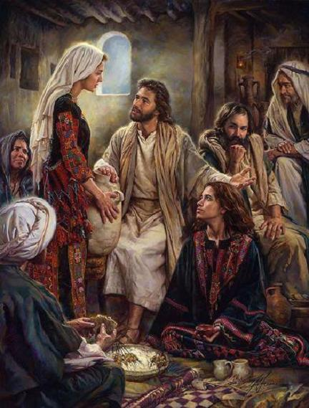
PROYECTOS ESPECIALES: OFRENDAS DE FRASCOS
“Pero estando él en Betania, en casa de Simón el leproso, y sentado a la mesa, vino una mujer con un vaso de alabastro de perfume de nardo puro de mucho precio; y quebrando el vaso de alabastro, se lo derramó sobre su cabeza.” (Marcos 14: 3)
Lee Marcos 14:3 al 9 y Juan 12:2 al 8. ¿Quiénes son los personajes principales en la fiesta de Simón? ¿Cuál era el valor del regalo de María? ¿Por qué ungió a Jesús en este momento?
R: María la mujer que ungió a Jesús con un frasco de perfume y Judas Iscariote el que lo había de entregar. El valor del frasco era de 300 denarios el salario de un año de un jornalero. Porque quería agradecer las bendiciones que el Señor había hecho con ella.
La referencia de María que ungió a Jesús muestra una ofrenda especial dada con mucho amor, en este caso aunque ella no lo sabía esta ungiendo a Señor anticipadamente por su muerte. Otro ejemplo es el de Bernabe que vendio una heredad y la puso al los pies de los discípulos para la obra del evangelio. Ambos mostraron en donde estaba su tesoro y su corazón.
“Casi todos los creyentes macedonios eran pobres en bienes de este mundo, pero sus corazones rebosaban de amor a Dios y a su verdad, y daban alegremente para el sosten del evangelio. Cuando se hicieron colectas generales entre las iglesias gentiles para aliviar a los creyentes judíos, la liberalidad de los conversos de Macedonia se presentaba como un ejemplo a las otras iglesias. Escribiendo a los creyentes corintios, el apóstol les llamo la atención a "la gracia de Dios que ha sido dada a las iglesias de Macedonia: que en grande prueba de tribulación, la abundancia de su gozo y su profunda pobreza abundaron en riquezas de su bondad...” (Los hechos de los apostoles, pp. 275, 276.
Reflexionando: ¿Por qué dar con sacrificio es tan importante para los que dan como para los que reciben?

Slide 10
Es importante observar hasta qué punto Jesús vinculó el dinero con la salvación. Los primeros diez versículos de Lucas 19 cuentan la historia de Zaqueo. Cuando Zaqueo dijo que daría la mitad de su dinero a los pobres y devolvería el cuádruple a los que había estafado, Jesús no se limitó a decir: "Buena idea". Dijo: "Hoy ha llegado la salvación a esta casa" (versículo 9). Esto es asombroso. Jesús juzgó la realidad de la salvación de este hombre basándose en su voluntad -no, en su alegre afán- de desprenderse de su dinero para la gloria de Dios y el bien de los demás. Un encuentro con Jesús transformó a Zaqueo de recaudador de impuestos egoísta a hijo de Dios.
En la lección de esta semana estudiamos lo que dice la Biblia acerca de las ofrendas como parte de nuestra administración de los asuntos de Dios en la Tierra. : 1) Motivación para dar; 2) Cuanto tengo que dar de Ofrenda. 3) Relación entre la adoración y nuestras ofrendas. 4) Dios toma nota de nuestras ofrendas. Y 5) La ofrenda para proyectos especiales.
“En los momentos más difíciles, antes de que esta obra termine, miles de pesos serán depositados gozosamente sobre el altar. Hombres y mujeres consideran un bendito privilegio participar en la obra de la preparación de las almas para que estén firmes en el gran día de Dios, y darán cientos de pesos con tanat presteza como ahora dan uno” (Consejos sobre mayordomía cristiana, p.44).
Notes:
.

